Slide 1
第九讲 公债
(Government Debt)

Slide 2
概要
  公债的统计问题
  公债的负担问题
  公债 VS 税收

Slide 3
一、公债的统计问题
1、基本概念
  赤字(deficit)：一定时期内政府支出大于收入的超支额。
  盈余(surplus)：一定时期内政府收入大于支出的超收额。
  债务(debt)：过去一段时间的赤字总和。
  赤字与盈余是流量，债务是存量；
  出现赤字年度时债务增加，出现盈余年度时债务减少。

Slide 4
2、政府债务的分类
按债权人：内债(本国公民和法人)和外债(外国政府、国际金融组织、外国银行、外国企业和个人)。
按发行主体：中央政府债务(即国债)和地方政府债务(即地方债)。
按经济用途分：资本性债务(效益持续时间长)和消费性债务(效益局限在当期)。（也叫生产性债务和非生产性债务）
按利率形式：固定利率债务和浮动利率债务。
按偿还期限：短期、中期和长期债务。
…
注意：政府债务不完全等同于公债。公债除了政府债务外，还包括公共企业债务(考察中国的地方政府性债务)。

Slide 5
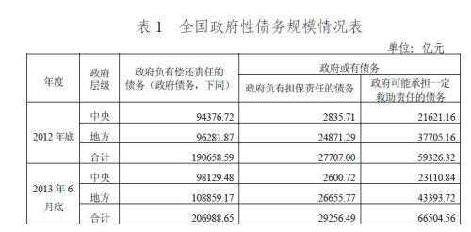
中国政府性债务情况（表1-3）
资料来源：审计署：《全国政府性债务审计结果》，2013年12月30日。 http://www.chinanews.com/gn/2013/12-30/5680119_2.shtml

Slide 6
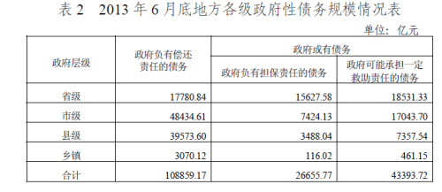

Slide 7
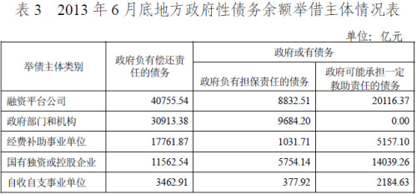

Slide 8
3、公债规模的衡量
（1）绝对量指标
-债务发行额：政府在某一年度发行的债务规模（从政府收入角度衡量）。
-债务还本付息额：政府在某一年度对债务的偿还额（从政府支出角度衡量）。
-债务余额：政府尚未清偿的债务总额（当年新增发行额+历年累计债务余额）。

Slide 9
（2）相对量指标
-债务负担率
=（当年债务余额/当年GDP）×100%
警戒线：60%
-债务依存度
=（ 当年债务发行额/当年财政支出）×100%
警戒线：国家（15-20%） ，中央（25%-30%）
-偿债率
=（当年债务还本付息额/当年财政收入）×100%
安全范围：8%-10%

Slide 10
4、统计政府债务应注意的几个问题
（1）统计口径（是否全面反映政府活动）：预算内(on-budget) vs 预算外(off-budget)。
-中国：1994年的《预算法》规定地方政府不列赤字、不得发行地方政府债券（所以存在“国债转贷”，2015年开始实施的新预算法容许地方举债）。
-美国：社保信托基金(含联邦养老、遗属及残疾人信托基金)和邮政服务基金的收入专款专用、支出不必列入总统预算提案。

Slide 11
（2）经常账户(current accounting) vs 资本账户(capital accounting )
经常支出(current spending)指用于一定时期（通常为一年）内消费掉的服务的支出。
资本支出(captial spending)指用于长期提供服务的耐用品上的支出，比如高速公路、大坝、雷达站, 航空母舰等。
赞成编制资本预算者认为：
-购买耐用品的行为实质是用一种资产(钱)交换另一种资产(耐用品)，只有耐用品的折旧应当计入经常预算，独立的资本预算能提供更加真实地反映政府财务状况。

Slide 12
-如果不区分经常预算与资本预算，会导致高估债务规模，并误导政府决策。
例如，布什执政期间提出的一项赤字削减计划是，出售联邦 政府的大部分非军用建筑（这实际上并不能削减真实的赤字！）。
反对编制资本预算者认为：
-很难区分经常支出与资本支出，一些经常性支出项目（教育、劳动力培训、食物配给）具有“投资”（人力资本投资）的特点。

Slide 13
（3）有形资产(Tangible Assets)
  资产与负债结合在一起，才能客观评价政府的财务状况。
  政府拥有的有形资产包括：
    -居住性和非居住性建筑物
    -设备
    -黄金
    -矿产
    …

Slide 14
中国政府的资产规模有多大？
2013年我国公共部门净资产为106.9万亿元，广义政府净资产为92.3万亿元，狭义政府净资产为55.3万亿元（中国人民银行金融研究所，政府资产负债核算研究课题，2014，http://cq.ifeng.com/zhengwu/news/detail-1_2014_12/21/3316609_0.shtml）。

Slide 15
（4）隐形债务(Implicit obligations)
  除了发行债券外，政府其他形式的承诺也可能构成负债，比如养老金、医疗保险等。
  美国：社会保障的未来负债大约为$14 万亿, 保健负债的现值大约为$22 万亿。
  中国：养老金隐性债务规模大于20万亿元（郑秉文，2014，http://cn.reuters.com/article/CNAnalysesNews/idCNCNEA0101E20140102）
不过，养老金这类承诺的性质与政府债券不完全等同，政府债券是一种法律承诺，而养老金可用立法措施来减少。

Slide 16
（5）通货膨胀
  -当价格发生变化时，实际债务规模会发生变化。
  -2008财年之初，美国联邦政府债务规模是$5 万亿, 当年的通货膨胀率为3.8%，通货膨胀使联邦债务的实际规模减少$1900亿 (=$5 trillion x 0.038)。
  -这可以被认为是政府的一种收入，被称之为通货膨胀税（“岁月神偷”）。
  -如果通胀而导致的举债收益计入当期财政收入当中，会得到不真实的赤字规模。

Slide 17
二、政府债务的负担
人们为什么要关心政府债务？它应该增加还是减少？这取决于债务融资的成本及由谁来承担这个成本：
  后代人要么必须还债，要么必须为其再筹措资金（借新还旧）。
  归宿理论告诉我们，法定归宿与经济归宿并不完全一致。
答案依赖于对经济行为的假设。

Slide 18
1、古典学派观点
内债
-Lerner (1948) 的观点（盛行于1940s-50s）：内债不会给后代人造成负担，即不影响后代的消费水平。
-机理：“代”(generation)定义为给定时间内活着的人。因此，内债虽然将一部分国民的钱借给另一部分国民（“右手借给左手”），但代际之间不存在收入转移。
外债
-消费性债务: 后代要还本付息，必然承担负担 。
-资本性债务: 取决于资本投资项目的回报与成本的比较。

Slide 19
2、现代观点：代际交叠模型(Overlapping generations model, OGM)
模型对“代”的定义为在相同时点出生的群体，因此，在给定时间段内会有几代人同时并存。
用于说明债务负担是如何在各代人之间进行转移的。
表9-1演示了代际交叠模型，假设有数量相同的三代人
  青年人, 中年人, 老年人
  每个人的收入固定为$12,000
  每代人持续时间为20 年

Slide 20
表10-1 OGM的简单演示
 | The Period 2010-2030
 |  | Young | Middle-Aged |  | Old
(1) Income |  | $12,000 | $12,000 |  | 12,000
(2) Government Borrowing |  | -6,000 | -6,000
(3) Government- provided consumption |  | 4,000 | 4,000 |  | 4,000
 | The Year 2030
 | Young | Middle-Aged | Old
(4) Government raises taxes to pay back debt | -4,000 | -4,000 | -4,000
(5) Government pays back debt |  | +6,000 | +6,000

Slide 21
由于债务及与之相伴的税收政策，2010年时的老年一代的消费水平比没有这些政策时高出 $4,000。
2010年时的中、青年两代人境况没有变好，也没有变坏。
2030年时的青年一代，其消费水平比没有债务及相应的财政政策时低$4,000。

Slide 22
很明显, 收益由2030年时的青年人转移给了2010时的老年人。
2030年时的青年人处于这种转移支付的劣势一方，因为要由他们来偿还他们从未受过益的债务。
即使债务都是内债，它也会给后代造成负担，如何考察代际负担则是需要进行“代际核算”。

Slide 23
代际核算(Generational accounting): 是一个比较政府财政政策代际负担（或收益）的分析框架。
  在每代人中选取一个典型的人，计算他向政府缴纳的所有税的现值。
  计算他从政府那里取得的所有转移支付的现值，包括社会保障、保健等。
  计算两者的差额，即是所谓的 “净税收”，通过比较不同代人所缴纳的净税收，就可以知道政府政策是如何在各代人之间进行收再分配的。

Slide 24
3.新古典模型
前述模型没有考虑经济决策可能受到政府债务政策的影响，比如，偿还债务时的征税对工作、储蓄行为进而对资本形成的影响。当考虑到税收扭曲这些决策时，我们有：
新古典模型(Neoclassical model),它强调政府借债会挤出(crowd out)私人部门的投资。

Slide 25
挤出效应的传导过程：
-政府债务融资增加，私人投资下降，后代资本存量下降，后代实际收入下降。
-没有考虑资本性债务对公共资本形成的作用
挤出效应的传导机制：
- 政府举债推动利率上升
-经验研究中因果关系不易识别。
例如，经济衰退期，投资下滑，利率也在下降，同时政府赤字也在增加，两者存在负相关关系，但显然不是因果关系。

Slide 26
4.李嘉图模型(Ricardian Model)
所有先前的讨论都没有考虑个人自愿的代际转移。
  Barro (1974)认为：当政府借债时，老年一代人意识到他们后代的境况将变差，如果他们关心后代的福利，他们可以通过增加他们的遗产，从而使遗产增量足以抵偿未来应交的额外税收。于是，私人实际上能把政府的代际效应消除掉。
  以表10.1为例, 2010年的老年人一代会为 2030 年的青年人一代储蓄$4,000.

Slide 27
模型的结论是：税收融资和债务融资实质上是等价的，政府融资的形式无关紧要，这一观点常被称为李嘉图模型或李嘉图等价定理。
李嘉图模型的争议
-假设不可信（人们不够富有远见）。
-现实数据部分不支持，例如，美国在1980s早期赤字率大幅上升，但观察到个人储蓄率反而下降了。

Slide 28
三、公债 vs 税收
公债的基本特点：
-自愿性
-有偿性
-灵活性

Slide 29
征税与借债可以在不同的标准下评价
受益原则(Benefits-received principle) ：一项特定政府支出的受益人，应当对此项支出进行支付（比如，校舍建设：未来受益者应分担成本，应债务融资）。
代际公平(Intergeneration equity)： 如果青年一代由于技术进步而比我们更加富有，那么我们这一代就应该从他们身上获得转移支付。

Slide 30
效率问题(Efficiency considerations)： 基于超额负担的考虑。
  -税收融资还是债务融资实际上是对税收时间分布流的选择。（劳动所得）课税带来的超额负担与税率的二次乘方正相关(EB = ½εwLt² )
  -显然，较长时间内分摊的多次小额征税，比一次性大量征税所带来的负担要小得多。债务融资要比税收融资更有效率，因为它更符合负担小和对劳动力供给机制影响最小的效率原则。
如表9-2，图9-1所示。

Slide 31
表9-2 税收融资 vs债务融资
Policy | Year 1 | Year 2 | All Future Years | PV(10% interest rate)
Spend an additional $100 in year 1 | 100 | 0 | 0 | 100
Financing Options
Balanced budget: raise 100 in taxes in year 1 | 100 | 0 | 0 | 100
Deficit Finance: borrow 100 in year 1 and pay interest on debt in all subsequent years always rolling over debt principle | 0 | 10 | 10 | 100

Slide 32
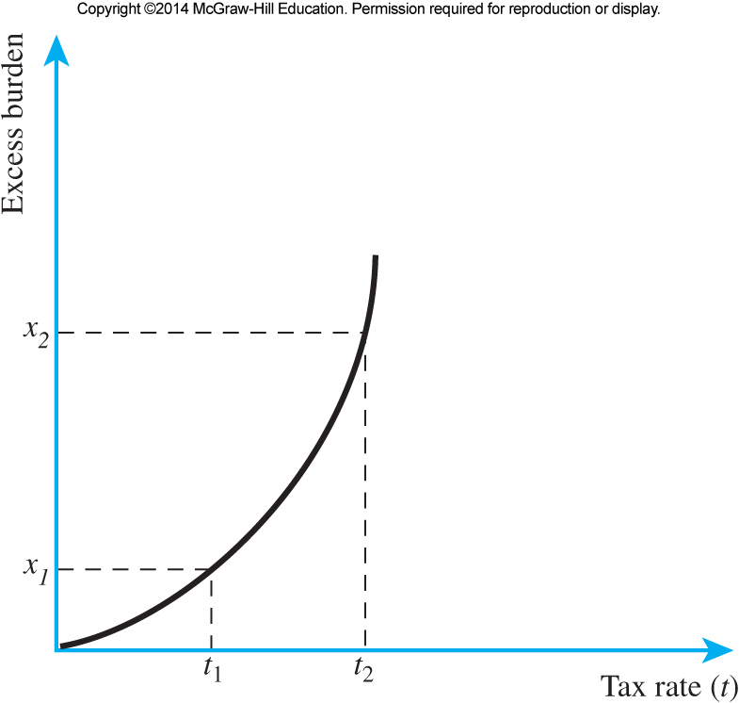
图9-1 税率与超额负担的关系

Slide 33
其含义是，债务融资因其导致一系列比较低的税率,因而在效率上优于税收融资。
但这种观点忽略了债务融资对资本存量的影响
  如果增加债务会减少资本存量，那么它就会带来额外的超额负担，因此，虽然从劳动供给决策的角度看，债务融资可能更有效率，但从资本配置决策的角度看，它又是缺乏效率的。

Slide 34
宏观经济问题
  短期可能存在失业的情况下，税收融资与债务融资应该如何选择？
  功能财政(functional finance)的观点：债务融资更好，不必担心预算平衡本身。
  功能财政可能因为代际利他主义而失去作用；政策对就业的影响在时间上也具有不确定性 。
道德与政治问题
  赤字是缺乏道德约束的表现；平衡预算可防止公共部门的增长超过其最适规模。

Slide 35
本讲结束

